Slide 1
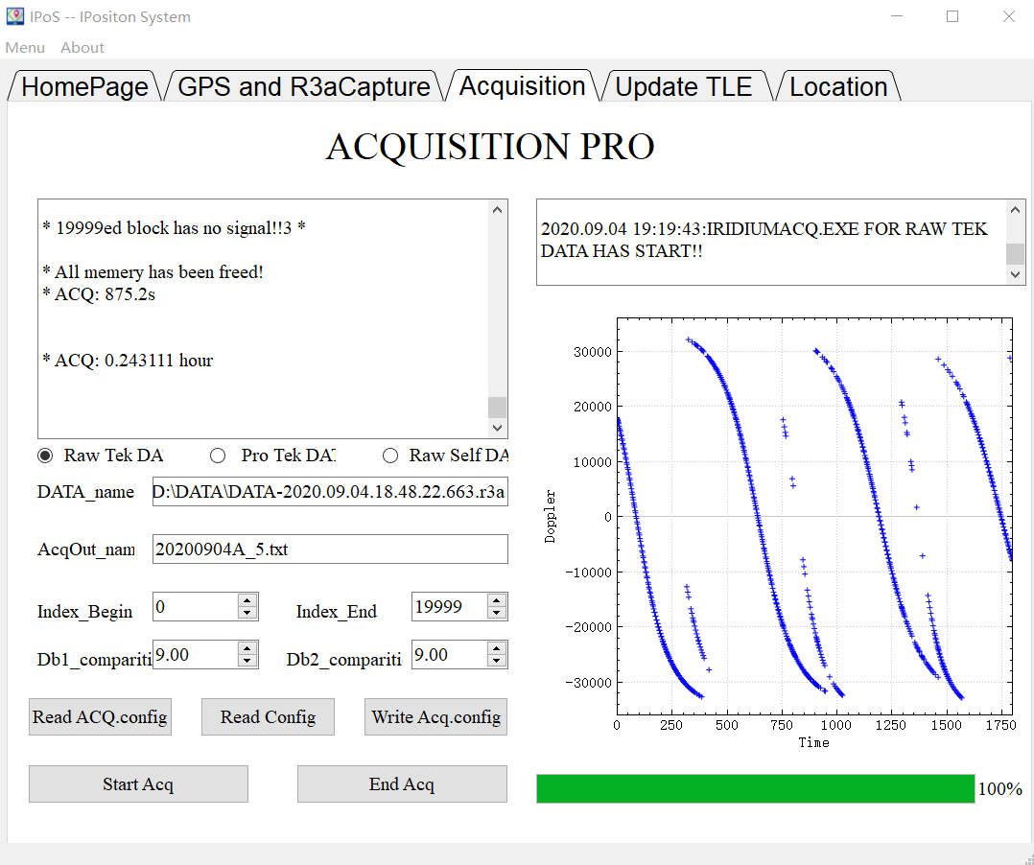
铱星多普勒处理部分
显示状态
显示读取的内容，可直接编辑；
运行时，显示捕获的精度等信息；
显示捕获的多普勒图像
数据选项
处理Tek直接采集的数据，选择第一个。
采集数据参数
首先read config，然后在此处设置好(设置可参考文件)，start ACQ。
读取默认config文件（config/ACQ.config）
将上方的内容存入config文件
捕获的进度条
开始运行捕获程序
读取选定的文件
中断捕获程序

Slide 2
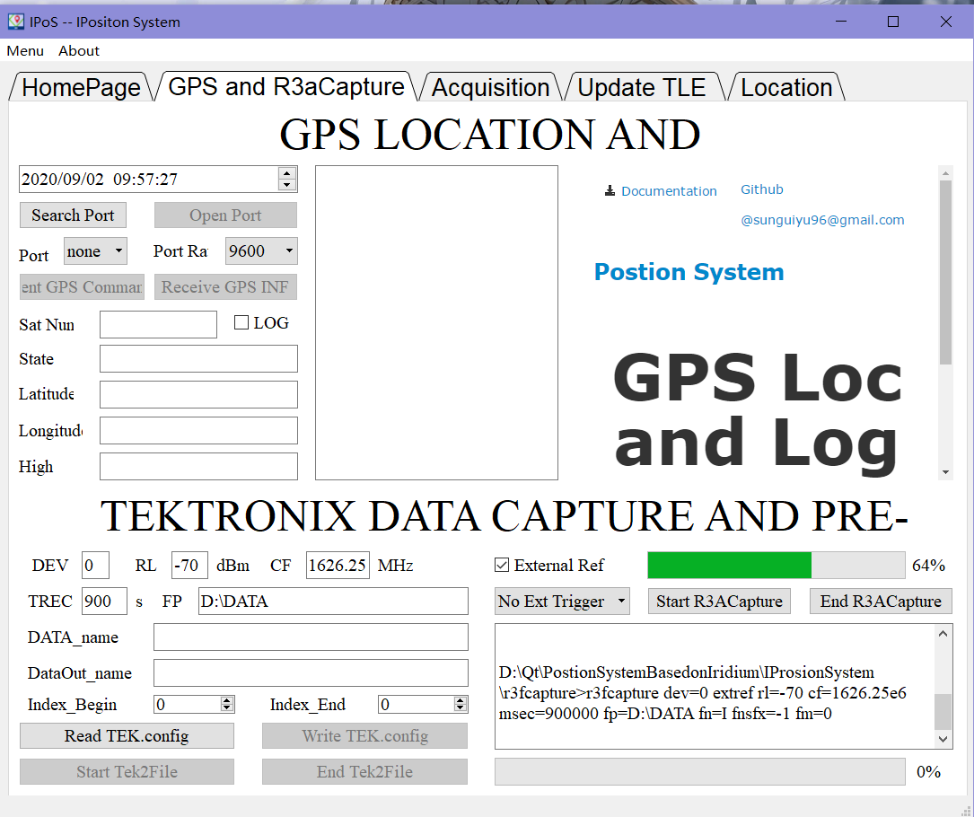
GPS位置信息处理部分
当前电脑时间
串口设置
搜索串口，然后选择串口和波特率，打开串口。
之后点击接受信息按钮。
发送命令
接收信息
勾选：从该时刻开始记录GPS信息到文件中（POS/）
GPS信息显示
状态及串口读入的信息
硬件采集的参数设置
如果采集铱星的话，基本保持默认设置就可以
勾选即使用原子钟
采集进度条
开始采集按钮
信息显示
运行正常的话一般如图所示；
触发选项
硬件采集处理部分

